Slide 1
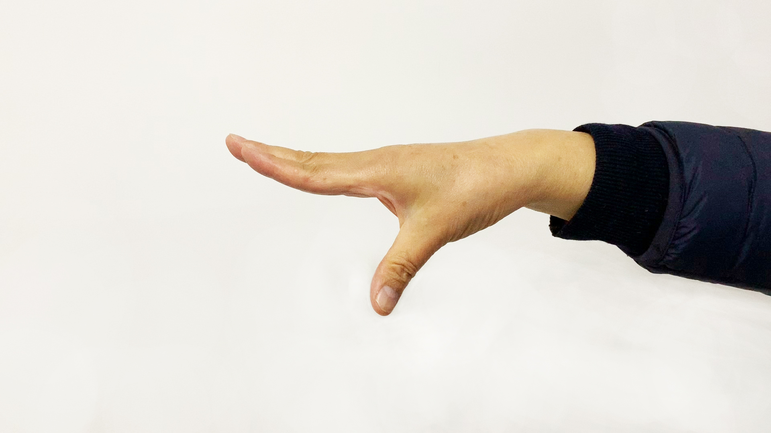
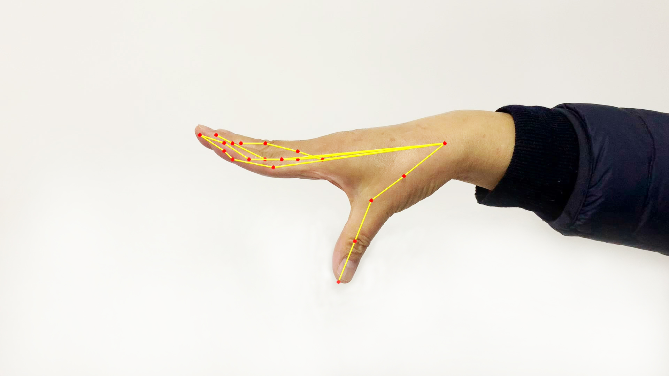


关节活动度智能测量康复评定平台
生物图腾团队： 刘瑞
邝锦波
冯文泰
李浩森
徐硕瑀

Slide 2


目录
01
02
03
04
05
06
团队介绍
项目介绍
功能模块
技术架构
实施目标
致谢
2.1 产品背景
什么是关节活动度评定？
ROM测量的应用领域
关节活动度测量列表
2.2 用户痛点
ROM评定的难点
ROM测量的发展趋势
2.3 我们的方案
2.4 市场前景
市场需求分析
市场规模
测量系统组成
互联网多平台远程监测
创新应用性描述
初步技术实现展示
部署方式
技术实现
技术拓展
产品架构时序图

Slide 3
01 团队介绍

Slide 4
01 团队介绍
生物图腾成立于2015年11月，同年入选佛山市南海区“蓝海人才计划”，于2016年12月正式运营，致力于图像表型生物标记物的研发与产业化，为药物研发与临床诊断提供新型的图像组学分析检测的产品和服务。公司于2017年获得杭州天堂硅谷天使轮融资，2018年荣获国家高新技术企业认定，在苏州及新加坡设有研发中心。
我们的目标：
释放医学图像的力量 — 用图像组学人工智能技术赋能药物研发及精准诊疗
我们的愿景：
革新诊疗技术，助力智慧医疗

Slide 5
02 项目介绍

Slide 6
2.1 产品背景

Slide 7
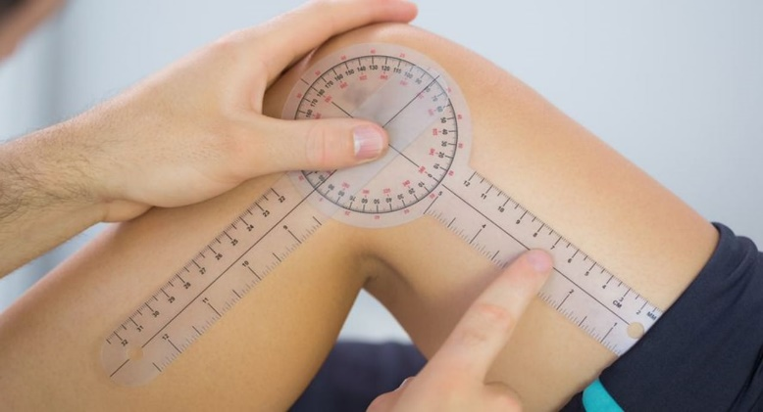
2.1 产品背景 什么是关节活动度评定？
关节是指两块或两块以上骨之间的连接部分。
关节活动度（Range of motion, ROM）是指一个关节从起始端至终末端的正常运动范围（即运动弧）。
关节活动度评定是针对一些引起关节活动受限的身体功能障碍性疾病的首要评定过程，如关节炎、骨折、烧伤以及手外伤等。
通过关节活动度的评定，医生可以确定患者的肢体状态以及找寻病因，确定患者肢体的恢复状态以判断疗效，根据患者状态作出针对性的治疗方案,以及对肢体伤残等级进行量定。

Slide 8
2.1 产品背景 ROM测量的应用领域
1.康复医学领域
康复医学的发展离不开康复评定技术的支撑，关节活动度（ROM）的测量作为康复评定技术的重要一环，有着不可取代的作用，ROM的精确性和可靠性至关重要。随着康复医学的发展，ROM的测量方法也在不断优化之中。
2.伤残鉴定领域
关节活动度是鉴定伤残等级及量刑的重要依据，关系到判刑长短和赔款的数量问题，尤其在临界值附近时，容易引起争端。精确测量关节活动度可以大大减少司法纠纷。
3.养老服务领域
预测到2040年我国将有4亿多老人，中风病人及跌倒病人日益增加，ROM评定是评价其日常生活能力的主要依据。
4.运动医学领域
运动医学是医疗保健的一个分支,研究如何预防及治疗运动损伤等。随着越来越多人参与体育运动，愈发需要发展专门针对运动损伤的新型诊断、预防技术和治疗方法。关节活动度的评定可用于评价运动损伤及恢复的状况。

Slide 9
2.1 产品背景 关节活动度测量列表
 |  | 左 | 右
颈椎
屈曲 | 0~45度
伸展 | 0~45度
侧屈 | 0~45度
旋转 | 0~60度
胸腰椎
屈曲 | 0~80度
伸展 | 0~30度
侧屈 | 0~40度
旋转 | 0~45度
膝
屈曲 | 0~135度
踝
背屈 | 0~15度
跖屈 | 0~50度
内翻 | 0~35度
外翻 | 0~20度
 |  | 左 | 右
肩
屈曲 | 0~170度
后伸 | 0~60度
外展 | 0~170度
水平外展 | 0~40度
水平内收 | 0~130度
内旋 | 0~70度
外旋 | 0~90度
腕
掌屈 | 0~80度
背伸 | 0~70度
尺偏 | 0~30度
桡偏 | 0~20度
肘和前臂
屈曲 | 0~135-150度
旋后 | 0~80-90度
旋前 | 0~80-90度
 |  | 左 | 右
手指
掌指关节屈曲 | 0~90度
掌指关节过伸 | 0~15-45度
近端指间屈曲 | 0~110度
远端指间屈曲 | 0~80度
外展 | 0~25度
拇指
掌指关节屈曲 | 0~50度
指间关节屈曲 | 0~80-90度
外展 | 0~50度
髋
屈曲 | 0~120度
伸展 | 0~30度
外展 | 0~40度
内收 | 0~35度
内旋 | 0~45度
外旋 | 0~45度

Slide 10
2.2 用户痛点

Slide 11
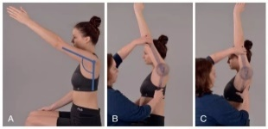
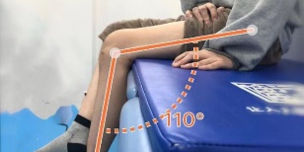
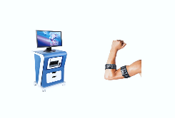
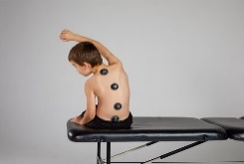
2.2 用户痛点 ROM评定的难点
现有测量工具和方法或者客观性差、误差巨大，又或者使用繁琐、成本昂贵，任何一种测量方法都无法在精度、稳定性、实时性和安全性等方面同时满足临床、司法等领域的要求。
 | 流程 | 测量方式 | 测量过程 | 价格 | 效率
量角器测量法（教科书法，临床上普遍使用） | 病人到医院进行测量 | 医用量角器 | 误差大、繁琐 | 一般 | 低
照相法（拍照后，在照片上用量角器测量角度） | 病人到测量单位进行测量 | 固定角度照相机 | 误差大，依赖拍摄角度 | 一般 | 中
智能硬件测量法 | 病人到测量单位进行测量 | 人体躯干固定追踪点和特殊相机 | 测量前安装调试繁琐，依赖拍摄设备 | 高昂 | 高

Slide 12
2.2 用户痛点 ROM测量的发展趋势
由于关节活动度应用的普遍性和重要性，临床对测量关节活动度的仪器提出了以下6点发展要求:
便携式 | 测量系统易携带，搭建简单，占用空间小，对环境要求低。
操作简单 | 测量人员经过简单指导便能熟练操作系统，整个测量过程耗时短。
适用性强 | 测量系统必须能够测量人体多个关节的不同运动。
精度高 | 高精度以应对不同场合的需求。
重复性好 | 同一操作者或不同操作者使用该系统对某个关节角度进行多次测量时，得到的结果误差小。
实时性 | 系统能够实时计算出测量结果，方便测量人员观察并记录结果。

Slide 13
2.3 我们的方案

Slide 14
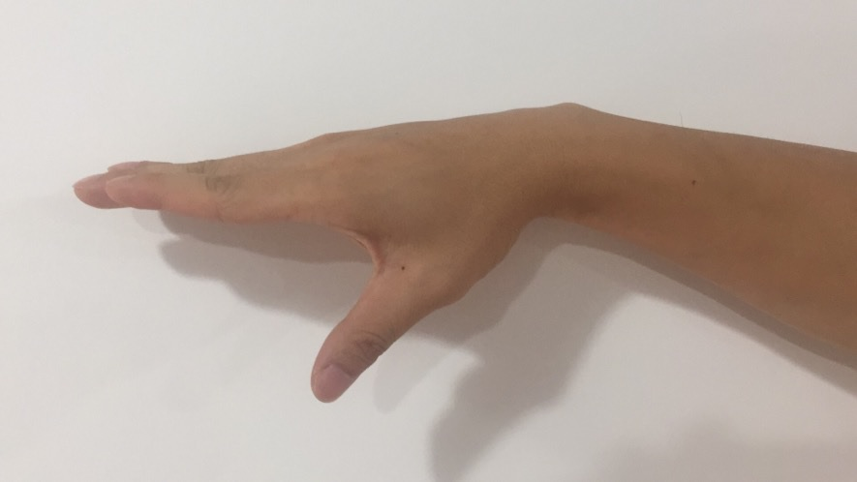
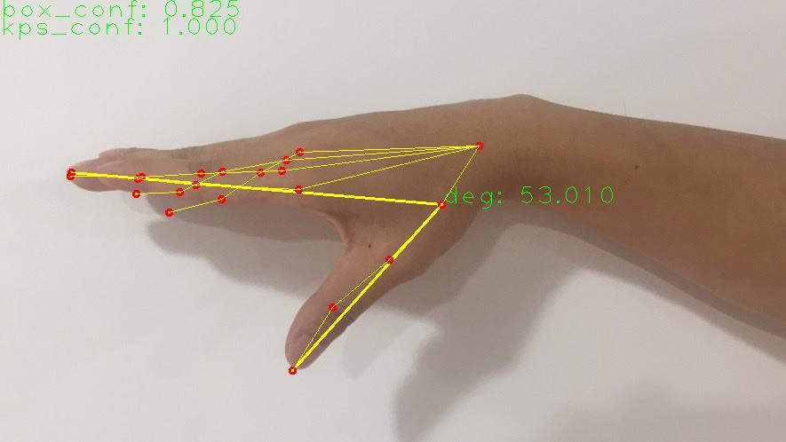
2.3 我们的方案 基于关键点识别的创新智能ROM测量方法
针对目前康复评定中ROM测量的困难和来自临床的需求，我们希望借助阿里云人体识别技术开发新的ROM智能评定平台。
运用阿里云人体识别API（手姿势关键点检测、人体姿势关键点）、智能运算与图像校正技术（利用阿里云机器学习平台PAI），研发人工智能ROM分析系统。对采集的病人关节活动图像进行处理，快速精准识别在不同标准平面（或校正到标准平面）上各种运动的角度。

Slide 15
2.4 市场前景

Slide 16
2.4 市场前景 市场需求分析
1 我国庞大的人口基数决定了对康复器械存在巨大的刚性需求，近年来，我国康复器械产业的平均增速在25%至30%之间。
2 中国正面临人口结构的变化，存在老龄化的趋势，未来中国的老龄人口数量还会加速上升。随着寿命的延长，人口发生残疾的风险也逐步增大，伤残期延长，几千万家庭为失能老人的康复护理问题所困扰，而ROM 评定是评价其日常生活能力的主要依据。
3 司法鉴定这一细分市场正在快速增长，未来预计将保持20%以上的增速。其中与伤残评定相关的法医鉴定业务量从2005年1.1万件增至2017年的近22.5万件，年复合增长率约为25.9%。

Slide 17
2.4 市场前景 市场需求分析
4 慢性病人群增加：交通事故频发，肢体伤残、脑中风及骨关节退行性变运动障碍病人逐年增加，面临人力资源成本大大增加的考验。
5 政府为促进健身和体育运动所采取的措施、不断增加的消费者支出都是促成运动医学发展的一些因素。按产品来划分，可将市场细分为修复型、支撑型和配件市场。其中身体修复市场在收入方面占主导地位，能够精准判断修复情况的ROM评定工具的需求将快速增长。
ROM评定大量应用在这五大领域中。在我国，人口老龄化、慢病高速增长、医疗资源供需严重失衡以及地域分配不均等问题，造成医疗生产力存在巨大缺口，根本的解决之道是医学人工智能。

Slide 18
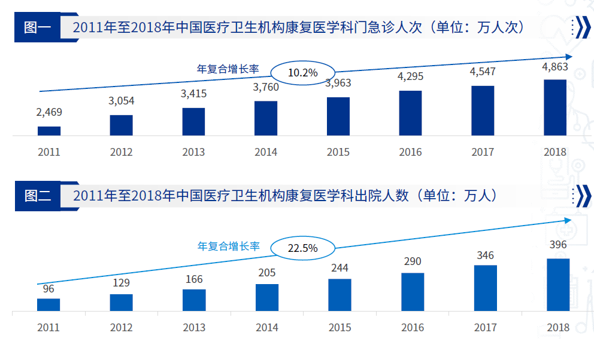
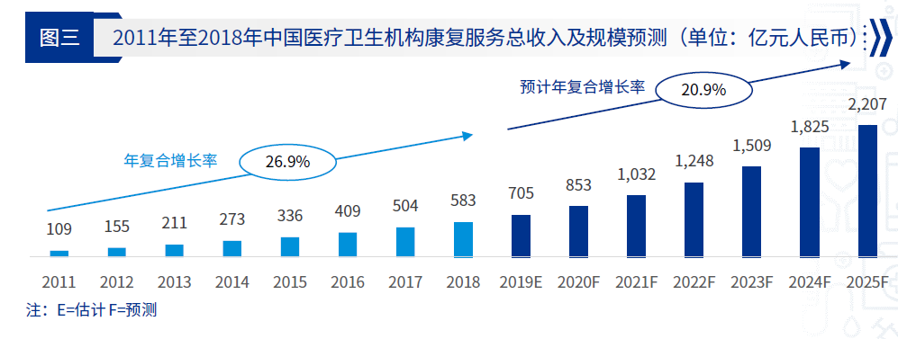
2.4 市场前景 市场规模
（数据来源：毕马威中国）
社会对康复医学重视程度的不断提升、健康消费需求不断升级、康复患者人群规模不断扩大、人口老龄化的加速、慢性病人群的增加、以及国家对残疾人康复需求的重视，推动康复需求持续增长，市场规模即将进入千亿。
（数据来源：毕马威中国）
2011年至2018年，中国康复医疗服务诊疗人次整体呈增长态势，门急诊人次和出院人数年复合增长率分别达到10.2%和22.5%。预计未来十年，诊疗人次将以超过历史水平的速度进行增长。

Slide 19
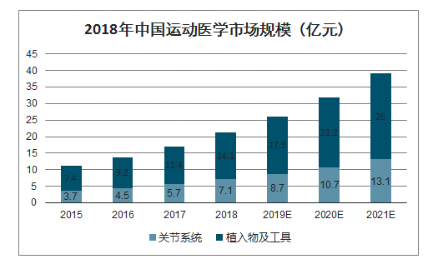
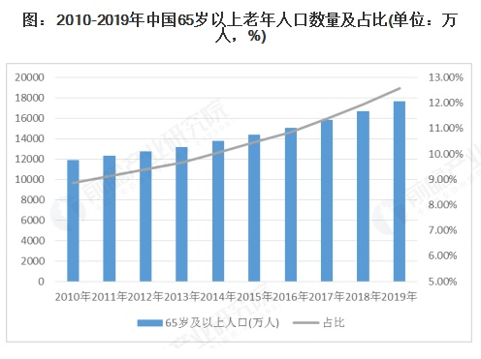
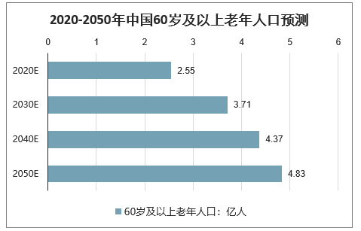
2.4 市场前景 市场规模
（数据来源：国家统计局）
（数据来源：《国务院全民健身计划（2016-2020年）》、 《2009-2014健身行业产值规模》）
60 岁及以上人口为2.22 亿，占16.15%，其中65 岁及以上人口为1.434亿，占10.47%。2015 年中国失能、半失能的60 岁及以上人口数已达4063万人，约占老年人口的18.5%。保守估算，60 岁以上老年人口中约20%需要康复护理，预测到2040 年我国将有4 亿多老人。
2018年的全球市场总值超过59亿美元，2025年全球运动医学的市场将超过90亿美元。2018年中国运动医学市场达到21.2亿元。
到2020年中国运动人口将达到4.35亿，而经常运动的人运动损伤率达到85%以上，初步估算，到2020年中国将约有3.7亿人出现运动损伤。

Slide 20
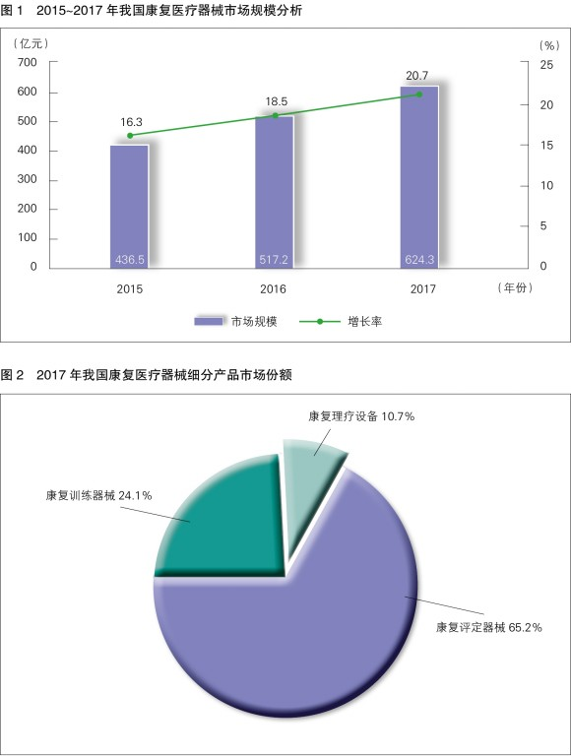
2.4 市场前景 市场规模
2015～2017年，我国康复医疗器械行业市场规模快速增长，2015年市场规模为436.5亿元，同比增长16.3％；2017年，市场规模达到624.3亿元，同比增长20.7％。
康复医疗器械可以细分为康复评定器械、康复训练器械、康复理疗设备，其中康复评定器械市场份额最大。2017年，康复评定器械市场份额为65.2％，康复训练器械市场份额为24.1％，康复理疗设备市场份额为10.7％。
（数据来源：《中国医疗器械行业发展报告（2018）》）
全世界测量关节活动度的方法还是由传统的量角器法垄断，新兴的智能测量工具由于价格昂贵、安装繁琐、精度尚不达标等等问题，难以挑战传统方法。目前没有关节活动度测量工具市场的直接数据，但是临床康复涉及的人口数目巨大，从康复、老年人、运动医学以及司法鉴定等市场规模预测，有需求使用关节活动度测量工具的人群以亿为单位计算。我们的产品满足所归纳的临床期望的6点要求，上市后能够迅速占领该新兴细分市场。

Slide 21
03 功能模块

Slide 22
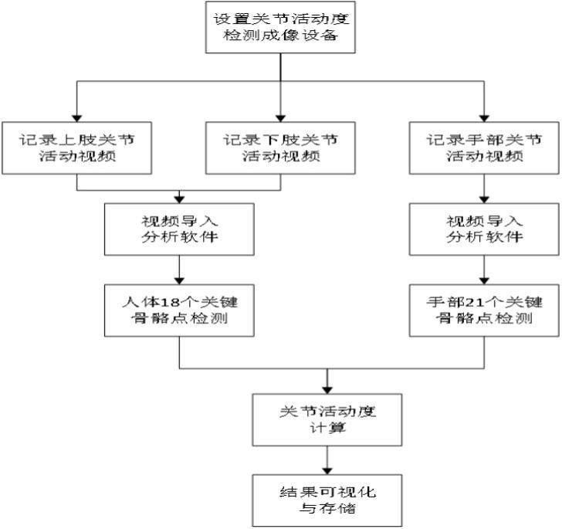
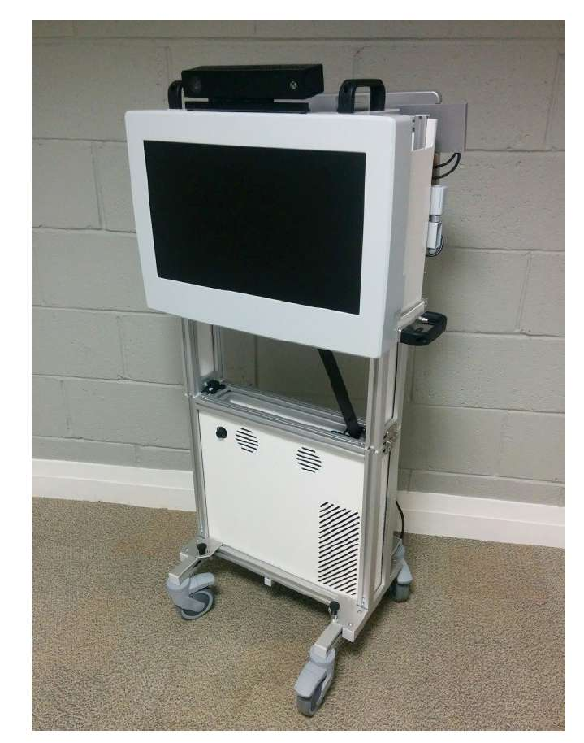
03 功能模块 测量系统组成
测量系统包含摄像系统、计算机工作系统和软件系统。通过摄像系统拍摄病人的某一关节活动图像，由软件系统将之与客观标准化的关节活动图像进行比对，运用智能运算精准计算出病人在客观标准化平面上关节活动的角度。成功搭建该平台，是人工智能与医学的融合。
ROM图像数据采集装置（示例图），由摄像头，显示屏（播放标准化动作视频指导病人），计算机组成，供初期采集临床数据用。
数据采集处理流程图

Slide 23

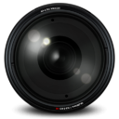







03 功能模块 互联网多平台远程监测
在不需要佩戴任何辅助装置情况下，在测量单位利用成像设备采集图像，或者病人远程移动端采集和上传图像，在云平台分析后结果连入医院信息系统，数据在各级医院与患者共享，可多平台访问（医院终端，移动端小程序和APP），建立数据库长期追踪康复治疗进展。
医院
医疗机构
社区医生
私人医生
医疗咨询
网络传输
网络传输
患者视频
生物图腾
云服务器
ROM
检测报告
阿里云关键点识别
患者

Slide 24
03 功能模块 创新应用性描述
所需设备简单便携：大众消费电子产品里的摄像头（相机，手机等等）
可以随处测量关节活动度（医疗机构、康复机构、养老服务机构及司法鉴定机构，患者家中以及任何可以使用手机拍摄的地点）
测量过程简单快速、效率高，实时给出评定结果
成本低廉，无需附加穿戴设备，无需接触
全部关节都可以测量，适用性强，而市面上大部分智能产品难以实现手部关节活动度测量
由计算机测量计算，精度高，重复性好，客观性好
不仅仅针对机构用户，将用户群扩展到家庭和个人等最终消费者，助力远程康复、术后康复

Slide 25
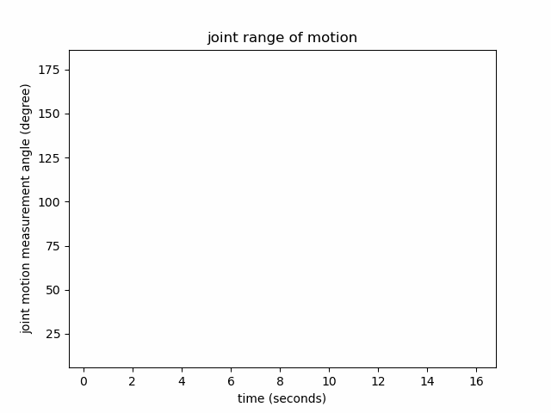
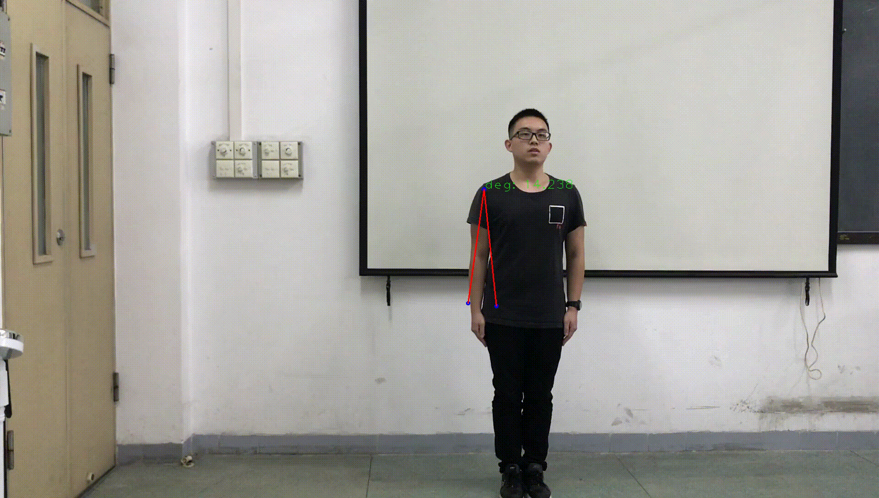
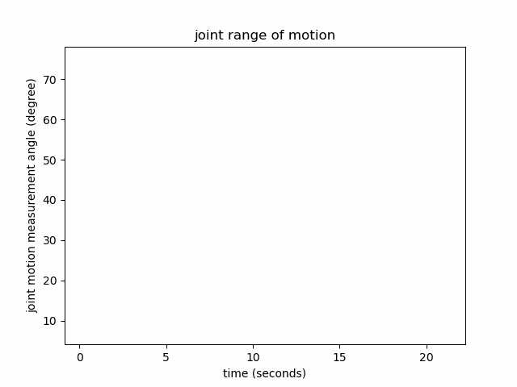
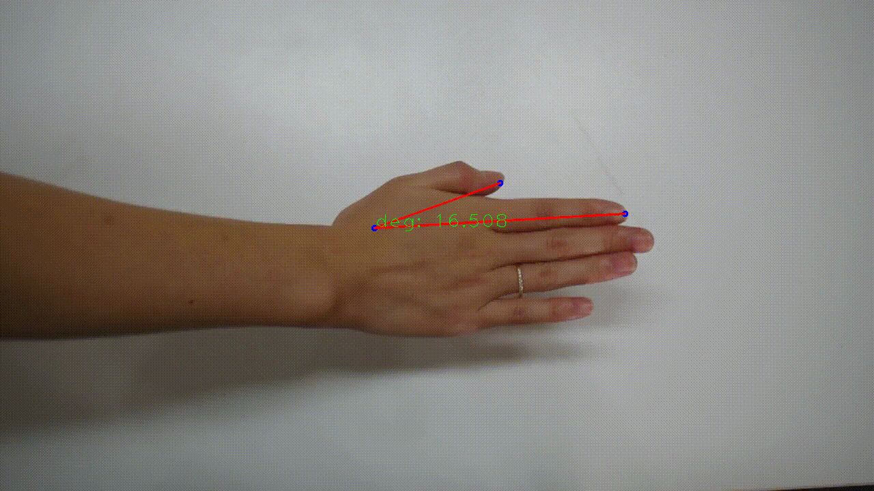
03 功能模块 初步技术实现展示
肩关节外展ROM测量
以肩关节外展和拇指桡侧外展与尺侧内收示例，其余关节活动度测量的初步实现正在进行中（见第9页列表）。
拇指桡侧外展与尺侧内收测量

Slide 26
04 技术架构

Slide 27

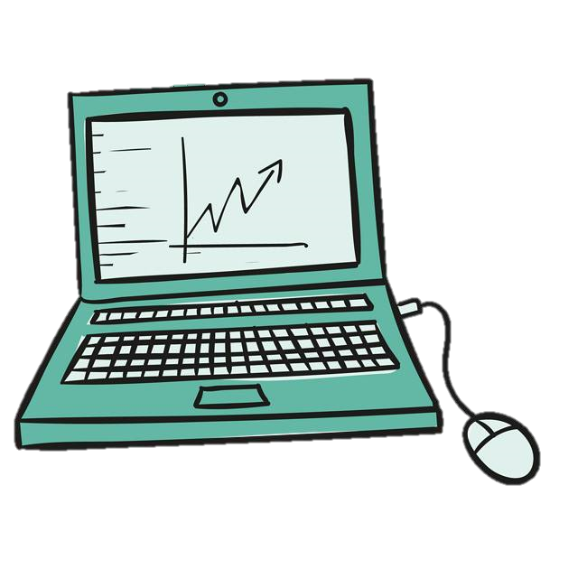

04 技术架构 部署方式
CONTAINER
CONTAINER
Mini Programs
Ubuntu
Python
Deep learning platform
Node.js
Web page
or
MySQL
Kernel
Kernel
Docker

Slide 28
04 技术架构 部署方式
整个系统服务将基于docker进行环境打包，以容器化的方式进行部署。
其中应用端即网页服务部分(Node.js +MySQL+Ubuntu)打包成一个容器，算法端即算法处理部分(python + DeepLearning platform)的环境单独打包成另一个容器，确保容器间彼此独立。
由于应用端和算法端的环境已经使用容器进行区分，所以在服务器的使用上能较为灵活。可以将二者的容器放在同一台服务器上运行也可以放在不同的服务器上运行，其中运行算法端环境的容器所在的服务器须满足以下几个要求：
I 系统为ubuntu18.04或以上的LTS版本
II 最好是带独立的Nvidia显卡，且安装好显卡驱动和CUDA及相关软件库
III 安装docker服务并准备好相关镜像
不管应用端和算法端的容器是否在同一台服务器上，确保这两台容器之间的数据交互能顺利进行；其中应用端容器所在的服务器有静态IP或者搭建好域名解析服务。

Slide 29
04 技术架构 技术实现
docker
Web service
Node.js
MySQL
Deep Learning
platform
分析和可视化
容器化部署
kernel
Main program

Slide 30
04 技术架构 技术实现
根据用户上传的相关动态序列图像，提取关键帧之后，对每一帧基于手姿势关键点检测API或人体姿势关键点检测API，确定关键点坐标，然后通过计算指定的关键点形成的相交线段来求取对应伸展角度，然后将结果在原图可视化并还原为动态序列图像。
Web service采用Node.js+MySQL构建，同时提供适配小程序调用的API,重点针对小程序使用场景进行前端UI交互的设计。
将Web service和算法分析部分区分不同的环境，并将相应的环境以docker打包成不同的镜像，继而生成不同的容器以供运行。
MySQL主要用于存储本地基本使用信息和提供数据接口给外部HIS、EMR同步数据。

Slide 31
04 技术架构 技术拓展
kubernetes
一个Master节点（主节点）
一群Node节点（计算节点）
小程序
在移动端上操作更方便
和医院小程序结合更方便
与EMR同步
方便医生在电子病历系统中查阅
便于医生将结果整合到电子病历

Slide 32
04 技术架构 技术拓展
整个系统服务将基于docker进行环境打包，以容器化的方式进行部署。
分别基于手姿势关键点检测API和人体姿势关键点检测API实现了“拇指桡侧外展”和“肩关节外展”的伸展角度范围测量，具有确切的临床应用意义。
UI设计轻便化——提供小程序的形式，便于用户自行在移动端进行资料查阅和测量分析。
应用接口化——根据医护人员实际使用需求，系统为合作医院的指定信息系统HIS(Hospital Information System)/EMR(Electronic Medical Record)提供相关的数据接口。通过绑定病人ID实现用户数据和医院的HIS/EMR互联而不需要在本地存储额外信息，保护了用户隐私；同时将分析结果通过接口同步到HIS/EMR中方便医护人员进行相关记录登记和查阅。

Slide 33
04 技术架构 产品架构时序图
普通用户
Web Service
AI SDK(API)
数据库
用户角色权限验证
UI
请求历史测试结果查询
获取历史测试结果
显示历史测试结果
返回历史测试结果
发起测量
根据提示按要求拍摄视频
发起任务请求,调用AI API进行分析
将视频拆解为待处理序列图像并对其进行上传
结果可视化展示
生成分析结果
选项
数据同步
外部HIS接口
确定上传结果

Slide 34
04 技术架构 产品架构时序图
医生
Web Service
AI SDK(API)
数据库
用户角色权限验证
UI
查询(选择)病人
获取病人相关信息
显示病人信息和历史测试结果序列
返回病人相关信息
选项
显示对比分析结果结果
通知病人复测
外部通知接口 (短信、小程序消息)
为病人发起测量
根据提示按要求拍摄视频
发起任务请求,调用AI API进行分析
将视频拆解为待处理序列图像并对其进行上传
结果可视化展示
生成分析结果
选项
数据同步
外部HIS接口
确定上传结果

Slide 35
05 实施目标

Slide 36
05 实施目标
我们的产品关节活动度智能测量系统运用临床大数据比对+AI智能运算技术，可极大地避免医生诊断失误，提高诊疗质量。产品可服务对象广，市场需求大。推向市场后即可广泛应用于各级医疗机构、康复机构、养老服务机构及司法鉴定机构等，服务于百姓健康。
1.初期目标：已和佛山市第五人民医院及佛山科学技术学院联合申请并立项2019广东省普通高校重点领域专项(人工智能专项)课题《基于客观标准化图像比对及智能运算技术的ROM康复评定AI产品研发及试用研究》。佛山市第五人民医院康复医学科是佛山市医学特色专科和广东省省级医学重点培育专科，同时也是佛山市康复医学会会长单位。我们已经在该院康复医学研究所建立了关节活动度康复评定实验室开展临床试验，进行数据采集和标注，将关键点识别法与传统量角器测量法进行比对分析及校正。
2.中期目标：在合作医院试用并组建成熟的人工智能技术产品。
3.后期目标：（1）实现机构使用产品，申报医疗器械注册证，建立ROM康复评定金标准；（2）完成移动端产品（小程序与APP）制作，服务患者或家庭用户远程使用。

Slide 37
06 致谢
感谢阿里云举办2020视觉AI开发者创新应用赛，推动开发者去探索各类有创意的落地方案，将人工智能应用到与大众民生息息相关的各行各业中。感谢阿里云视觉智能开放平台的支持与提供手姿势关键点检测、人体姿势关键点API，助我们实施创想。
生物图腾团队
队长 刘瑞
15622255717
Rui.liu@bio-totem.com

